Slide 1
PC Builder
La mejor app para encontrar componentes

Slide 2
¿Quién no ha querido mejorar o armar su propia computadora ?

Slide 3

De ahí nace la necesidad de esta aplicación ya que tener una computadora en nuestros hogares es una necesidad.
Y querer un upgrade, modificación o reparación a un equipo se ha vuelto muy común.

Slide 4



Cuando un usuario quiere comprar algún componente, se ve agobiado ante tantas tiendas o marcas.
Por ello proponemos la creación de una plataforma de búsqueda de componentes de cómputo, el cual nos ayude a comparar constantemente los precios y la calidad del mismo producto, pero en diferentes tiendas o marcas, para que el consumidor pueda tomar una mejor decisión sobre su dinero y su tiempo .

Slide 5
¿Por qué nos ayudará?

Slide 6

Cuando queremos hacer una modificación a nuestra computadora lo que queremos es calidad y precios justos.
pero tenemos ciertas problemáticas como no saber cual comprar y mandar nuestra computadora a un servicio , pero a veces este tipo de servicios tienen un precio excesivo o los componentes no son de la mejor calidad que a veces deseamos para una computadora

Slide 7
Funcionalidades que tendrá

Slide 8
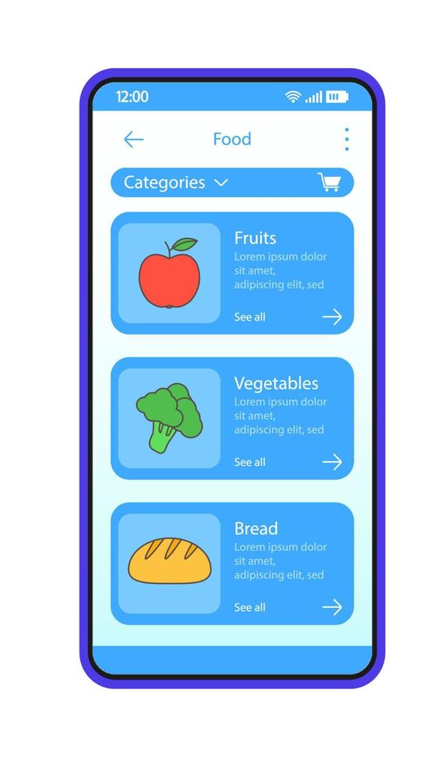
Un usuario puede registrarse para vender y/o comprar componentes, de modo que cualquiera tendrá acceso a todas las alternativas de venta. Los productos en venta estarían separados por categorías: Motherboard, memoria RAM, procesador, etc. Según la categoría, cada producto debe listar las características y descripción detallada de lo que está vendiendo.

Slide 9
¿Cómo ayudará?

Slide 10

Busca revolucionar o cambiar la forma en al que se realiza la venta/compra de piezas, unicamente busca facilitar el proceso de búsqueda a las personas que no tienen mucho conocimiento de estos componentes y que quieren entrar a este mundo

Slide 11

Fortalezas
-Utilización de páginas populares y confiables para poder tomar una decisión de acuerdo con lo que se requiera.
-Experiencia sencilla de utilizar
-Integración con servicios populares

Slide 12

Oportunidades
-Un mercado que cada vez incrementa su popularidad y demanda
-No hay una aplicación similar que realice este servicio, al menos no enfocado al tema de partes de pc´s

Slide 13
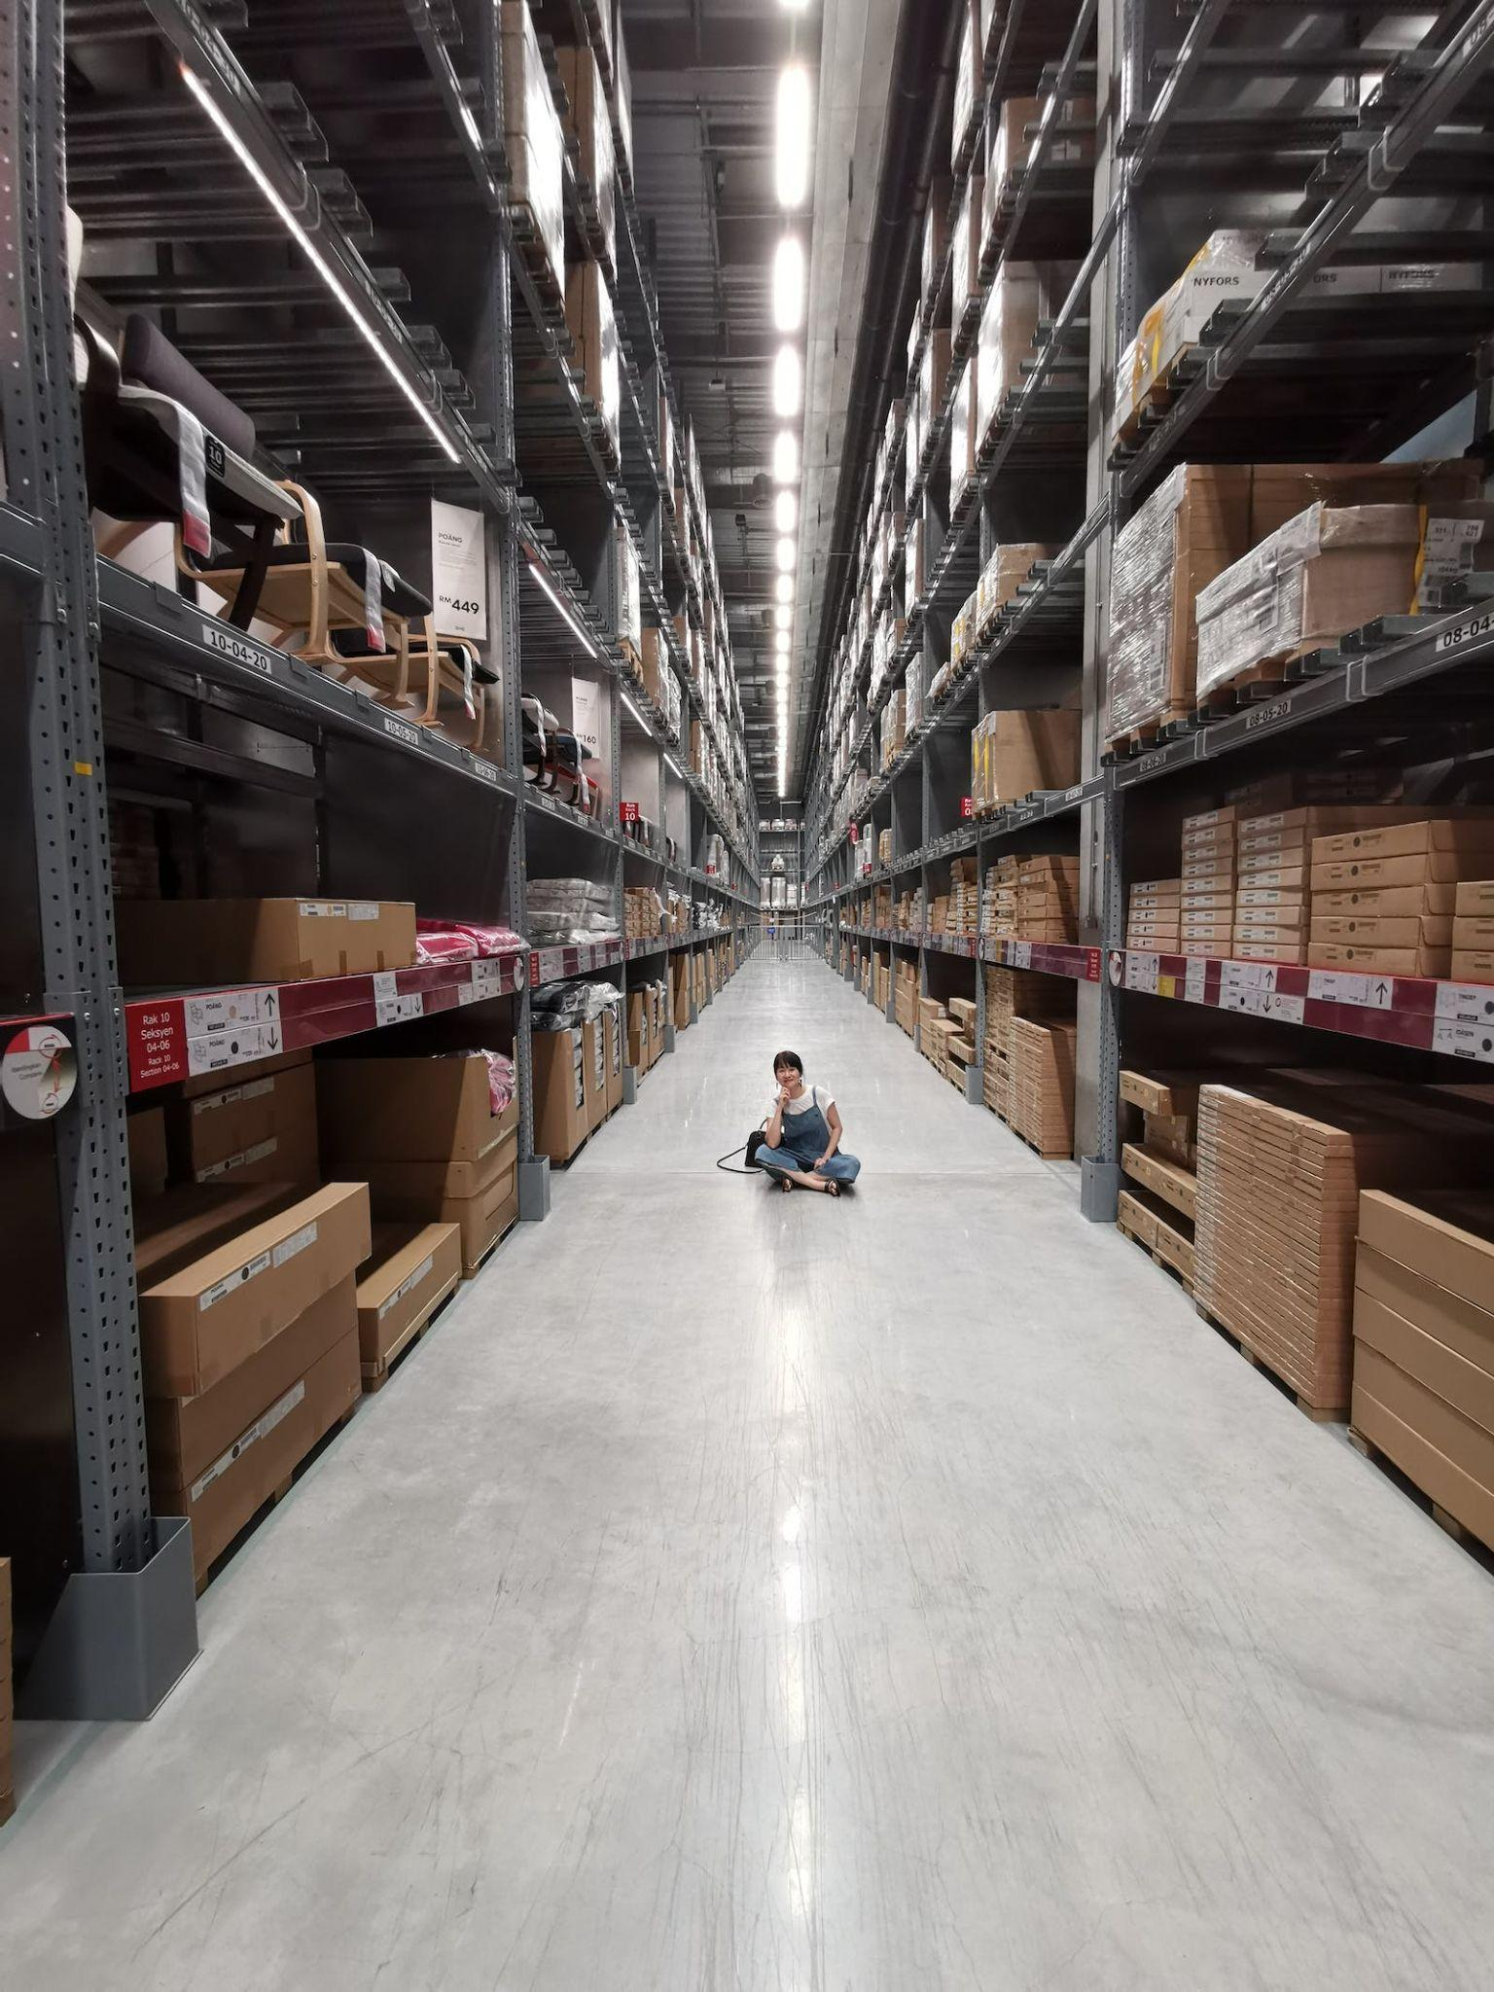
Debilidades
-Dependencia de disponibilidad de otras páginas o servicios web
-Dependencia de stock de las tiendas

Slide 14

Amenazas
Cambio de las políticas de la tienda de aplicaciones que podrían afectar la disponibilidad

Slide 15

Nuestra aplicación tiene como objetivo proporcionar una experiencia más fácil y accesible para aquellos involucrados en el armado de computadoras personales, tanto expertos como aficionados.
Buscamos simplificar la búsqueda de componentes a precios adecuados. Ofreciendo una transparencia completa de los precios , así como la actualización en tiempo real para que el usuario pueda tomar la mejor decisión respecto a su dinero y tiempo.

